Slide 1

NASAC 2019 原型竞赛
Interrupt Data Race Detection via LLVM-based Variable Access Pattern Search
涂浩新，周志德，任志磊，江贺
大连理工大学，2019/11/22

Slide 2
题目1解题：单变量访问序模式的自动检测
同一变量的三次连续并发访问构成中断数据访问冲突。
是否存在一条并发路径存在对同一个共享变量的特定访问序

Slide 3
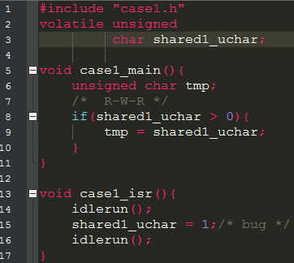
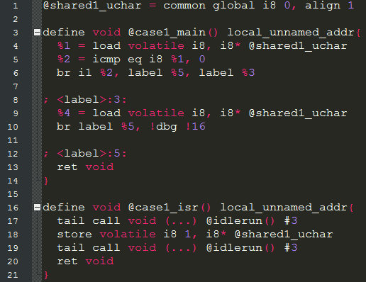
方法：基于LLVM的变量访问模式搜索
动机：在中间代码上捕获变量的读写语义。
clang –S –emit-llvm -c case1.c –o case1.ll
源代码
LLVM IR

Slide 4
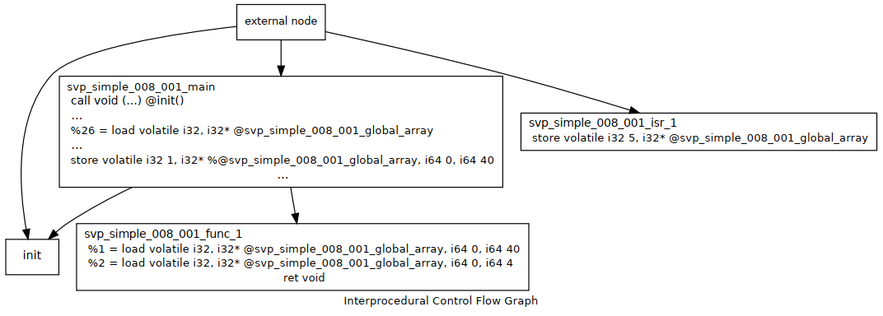
方法：基于LLVM的变量访问模式搜索
方法步骤：
Step 1: 构建程间控制流图
IR指令分析
函数调用关系
程间控制流图（例8，已简化）
Notes:
指针别名分析，能使调用关系的分析更准确，也能使变量读写语义分析更精确（知道哪个变量被读写了）

Slide 5
方法：基于LLVM的变量访问模式搜索
方法步骤：
Step 2: 分析程间控制流图中对共享变量的读写语义
程间控制流图（例8，已简化）
Notes:
确定哪些共享变量被读写了，以及位置

Slide 6
方法：基于LLVM的变量访问模式搜索
方法步骤：
Step 3: 根据共享变量的读写语义与中断的关系，搜索并判定可能的bug。
程间控制流图（例8，已简化）
Notes:
例8的WWR bug

Slide 7
实验环境及主要流程
开发平台：Mac OS 10.14 (可运行在任意Linux平台)
开发语言：C/C++
使用工具：LLVM 10.0, Clang 10.0, Cmake 3.11
主要处理流程
核心处理
四种模式
初始化函数
中断开关
中断优先级
预处理
编译源码获取IR
提取IR关键信息
输入
源文件
输出
Bug相关信息
Notes:
例8的WWR bug

Slide 8
实验结果统计
31个简单实例测试结果统计表
实例编号 | bug类型及数量 |  |  |  | 小计
 | RWR | WWR | RWW | WRW
1 | 0 | 0 | 0 | 1 | 1
2 | 1 | 1 | 1 | 1 | 4
3 | 1 | 0 | 0 | 0 | 1
4 | 2 | 0 | 0 | 0 | 2
5 | 0 | 0 | 0 | 1 | 1
6 | 1 | 0 | 0 | 0 | 1
7 | 0 | 1 | 1 | 0 | 2
8 | 1 | 1 | 0 | 1 | 3
9 | 1 | 1 | 1 | 0 | 3
10 | 0 | 0 | 0 | 1 | 1
11 | 0 | 0 | 0 | 1 | 1
12 | 0 | 0 | 0 | 1 | 1
13 | 2 | 0 | 0 | 0 | 2
14 | 2 | 0 | 0 | 0 | 2
15 | 2 | 0 | 0 | 0 | 2
16 | 2 | 0 | 0 | 0 | 2
17 | 2 | 0 | 1 | 0 | 3
18 | 1 | 0 | 0 | 0 | 1
19 | 1 | 0 | 0 | 0 | 1
20 | 2 | 0 | 0 | 0 | 2
21 | 1 | 1 | 1 | 0 | 3
22 | 1 | 0 | 1 | 0 | 2
23 | 1 | 1 | 1 | 0 | 3
24 | 1 | 0 | 0 | 0 | 1
25 | 0 | 0 | 1 | 0 | 1
26 | 0 | 0 | 1 | 0 | 1
27 | 0 | 0 | 1 | 0 | 1
28 | 0 | 0 | 1 | 0 | 1
29 | 1 | 0 | 0 | 0 | 1
30 | 0 | 0 | 1 | 0 | 1
31 | 1 | 0 | 0 | 0 | 1
总计 | 27 | 6 | 12 | 7 | 52

Slide 9
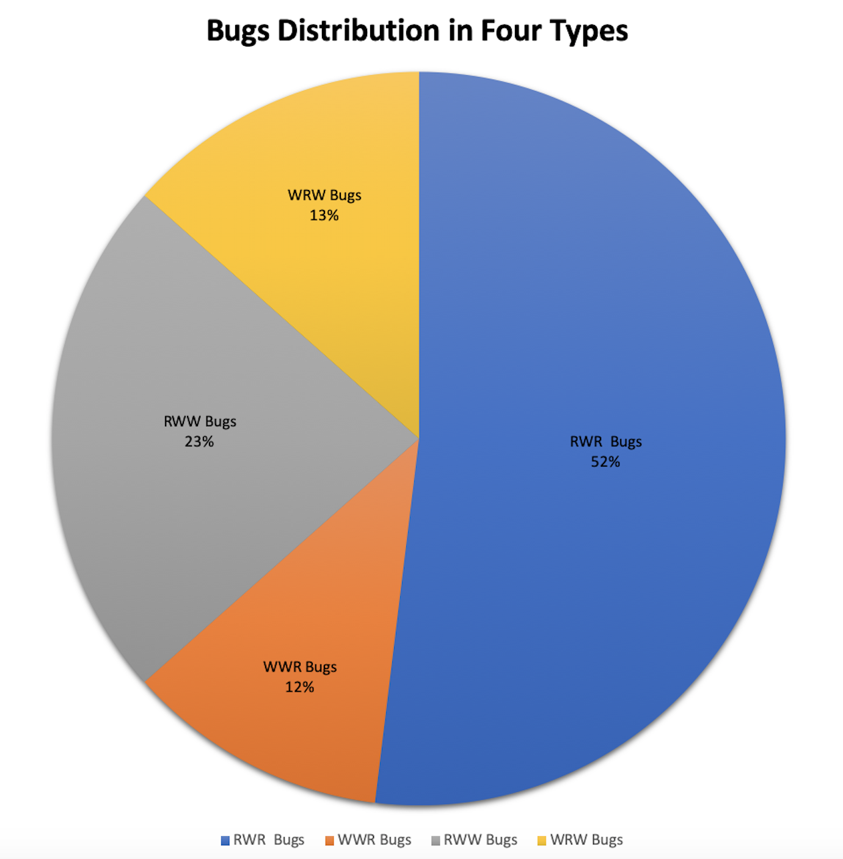
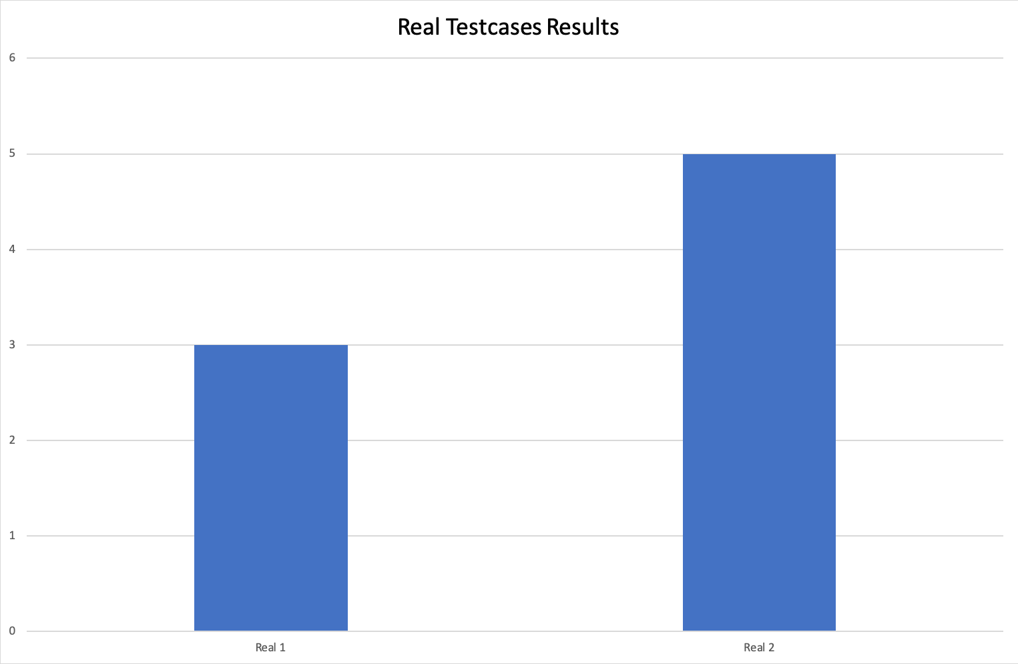
实验结果分析
31个基准实例结果统计图
2个复杂实例实例结果统计图

Slide 10
总结及改进
总结
提供了一种基于LLVM IR的变量读写分析方法
可有效分析单变量连续访问时存在的四种Bug类型
根据我们的方案设计，也可改进用于其他模式Bug检测
改进
对复杂场景可能效果不佳，需对IR进行更详细分析
简化处理逻辑，使效果最佳

Slide 11

NASAC 2019 原型竞赛
Thanks
Interrupt Data Race Detection via LLVM-based Variable
Access Pattern Search
涂浩新，周志德，任志磊，江贺
大连理工大学，2019/11/22

